Slide 1
Hodnocení
39. ročníku SOČ
Jakub Fischer
Ústřední porota SOČ

Slide 2
Počet přihlášených prací do soutěže v letech 2010–2017
2017 1479
2016 1533
2015 1560
2014 1509
2013 1414
2012 1263
2011 1276
2010 1209

Slide 3
Počet prací SOČ v celostátním kole
v letech 2010–2017
2017 288
2016 284
2015 288
2014 287
2013 278
2012 273
2011 274
2010 276

Slide 5
Zájem o soutěžní obory SOČ 2017

Slide 6
Struktura přihlášených
prací podle odborného zaměření

Slide 7
Absence v celostátním kole
v letech 2007–2017

Slide 8
Úspěšnost podle krajů
1. místo 3 body, 2. místo 2 body, 3. místo 1 bod
JMK: 8 vítězství, 13 medailí (medailová pozice v 11 oborech z 18)

Slide 9
Hodnocení odbornými porotami
Prezentace, včetně vizuálních pomůcek, kvality projevu, vystupování
Obhajoba, včetně správnosti, věcnosti a pohotovosti odpovědí
Odborná úroveň, včetně výběru témat, metodiky práce
Písemná část, včetně úpravy, stylu, gramatiky
Pozn.: Hodnoceno školními známkami (průměr přes jednotlivé obory).
2017 | 2016 | 2015 | 2014 | 2013 | 2012 | 2011
1,4 | 1,4 | 1,6 | 1,6 | 1,4 | 1,6 | 1,6
2017 | 2016 | 2015 | 2014 | 2013 | 2012 | 2011
1,8 | 1,8 | 2,0 | 2,0 | 1,9 | 2,1 | 2,0
2017 | 2016 | 2015 | 2014 | 2013 | 2012 | 2011
2,6 | 2,1 | 2,4 | 2,4 | 2,4 | 2,1 | 2,2
2017 | 2016 | 2015 | 2014 | 2013 | 2012 | 2011
2,7 | 2,4 | 2,6 | 2,7 | 2,3 | 2,7 | 2,8

Slide 10
Podíl mimořádných prací
2017 17 %
2016 21 %
2015 18 %
2014 18 %
2013 23 %
2012 11 %
2011 21 %

Slide 11
Plagiátorství

Slide 12

Zdroj: pixabay.com

Slide 13

Poděkování
Poděkování
Poděkování
Poděkování
Poděkování

Slide 14
Poděkování
autorům prací, účastníkům CP SOČ
vedoucím a konzultantům prací, krajským koordinátorům
90 porotcům CP SOČ (a stovkám dalších v nižších kolech)
týmu organizátorů CP SOČ pod vedením pana ředitele Vlacha
IT mozku CP SOČ Ing. Drvotovi
podporovatelům CP SOČ (uvedeným v brožuře)
autorovi nového webu SOČ Ing. Dosedělovi
pracovnicím NIDV Ing. Fatkové (tajemnici SOČ) a Ing. Ševcové
členkám a členům ÚK SOČ, doprovodům na zahraniční soutěže
spolubratřím ve vedení SOČ (dr. Škrabal, doc. Bureš, prof. Pytela)
a mnohým dalším, na něž jsem v této chvíli nevzpomněl.

Slide 15
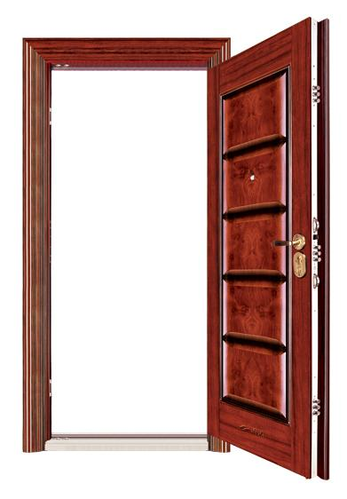

39. ročník

